Slide 1
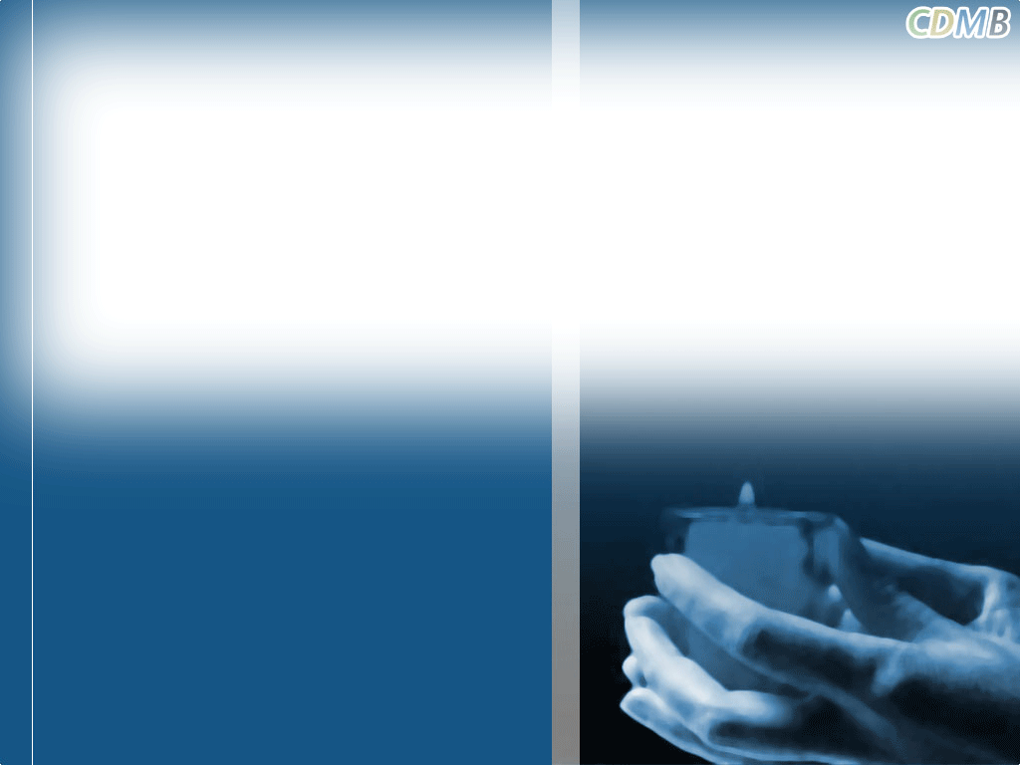
하나님은 영이시니 예배하는 자가
신령과 진정으로 예배할찌니라

Slide 2
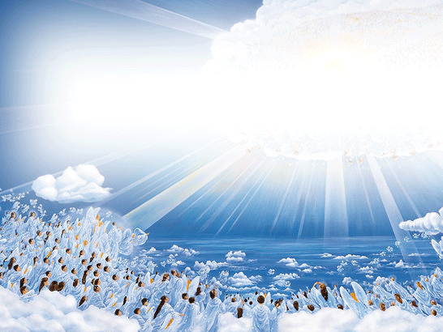
개회송영
1장

Slide 3

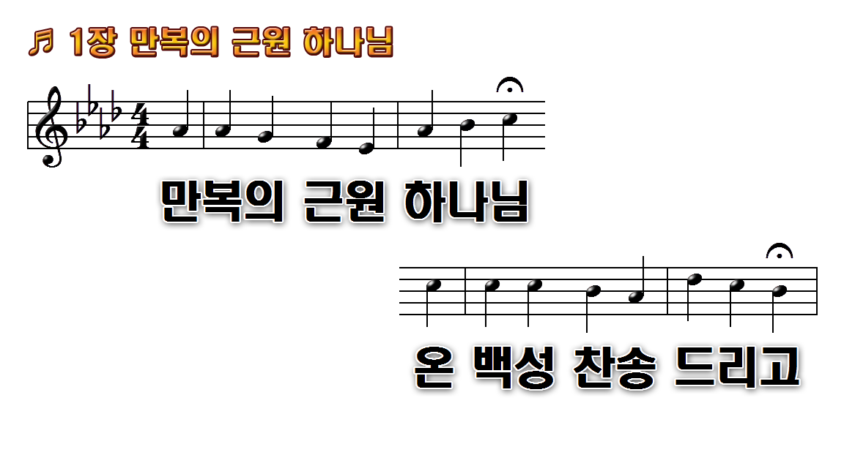

Slide 4
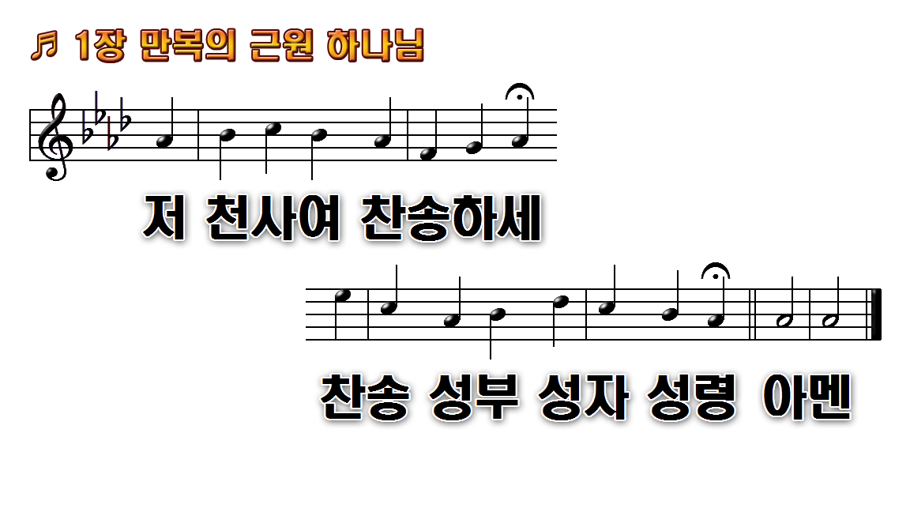

Slide 5
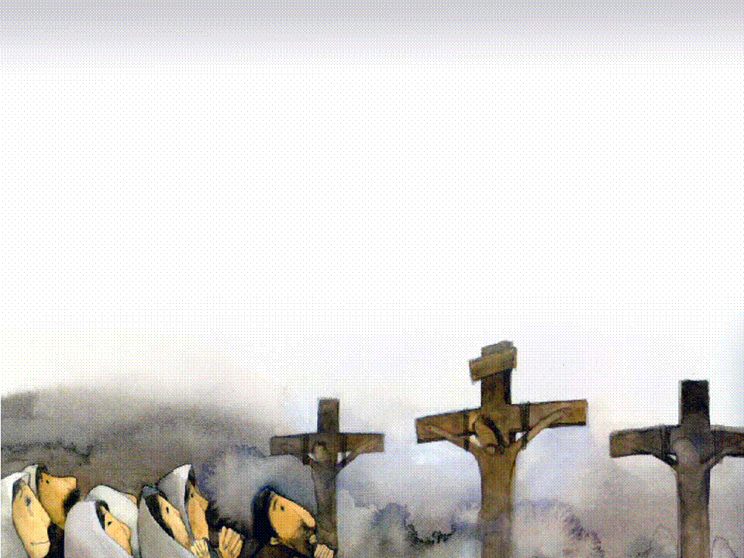
묵 도

Slide 6
특 송
나의 등 뒤에서

Slide 7
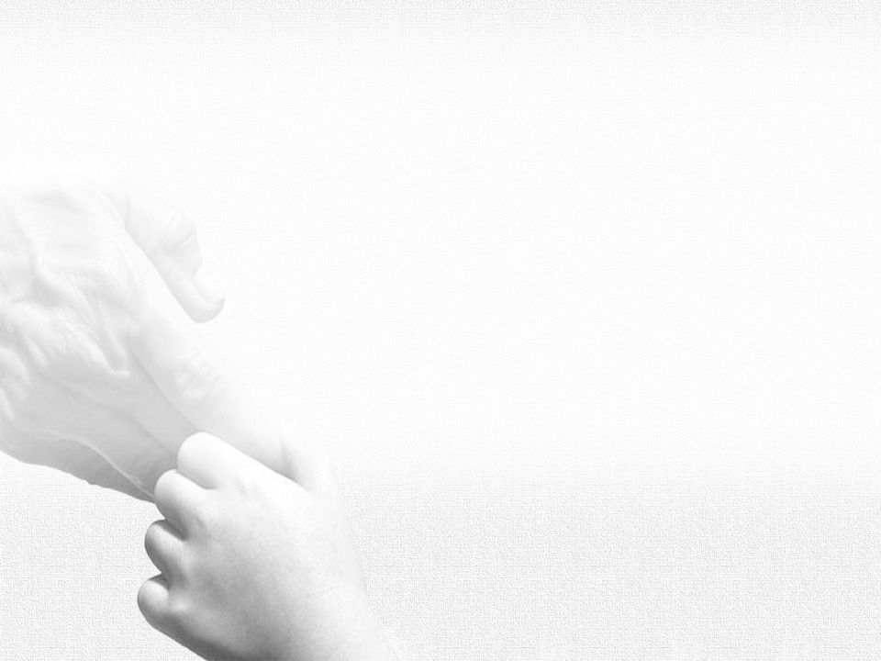
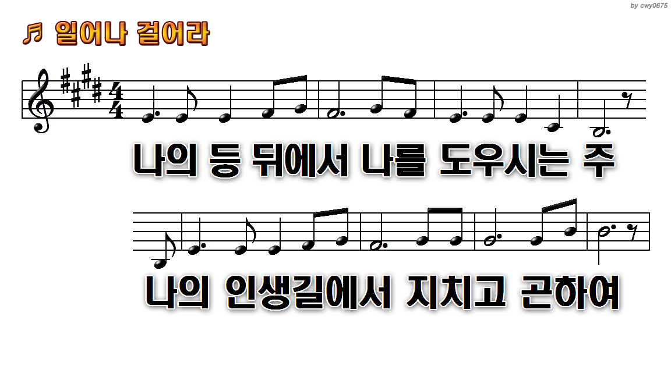
1.나의 등 뒤에서 – 나의 인생길
4.나의 등 뒤에서 - 평안히 길을
7.나의 등 뒤에서 - 때때로

Slide 8
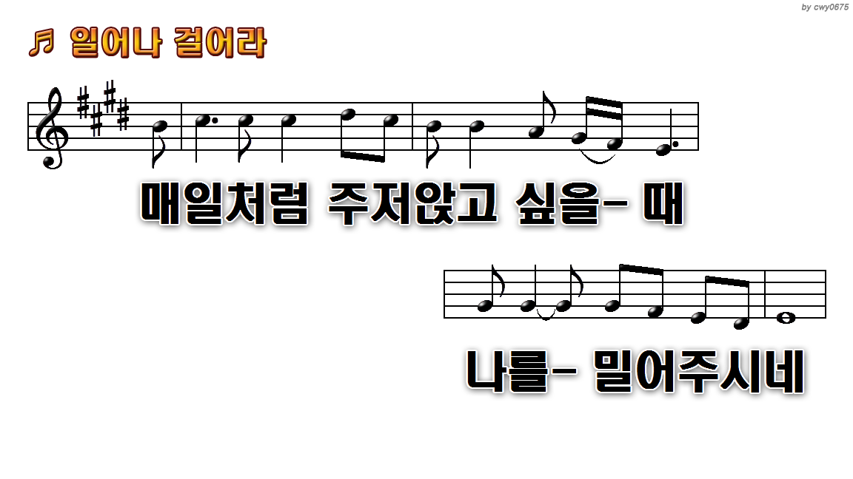
1.나의 등 뒤에서 – 나의 인생길
4.나의 등 뒤에서 - 평안히 길을
7.나의 등 뒤에서 - 때때로

Slide 9
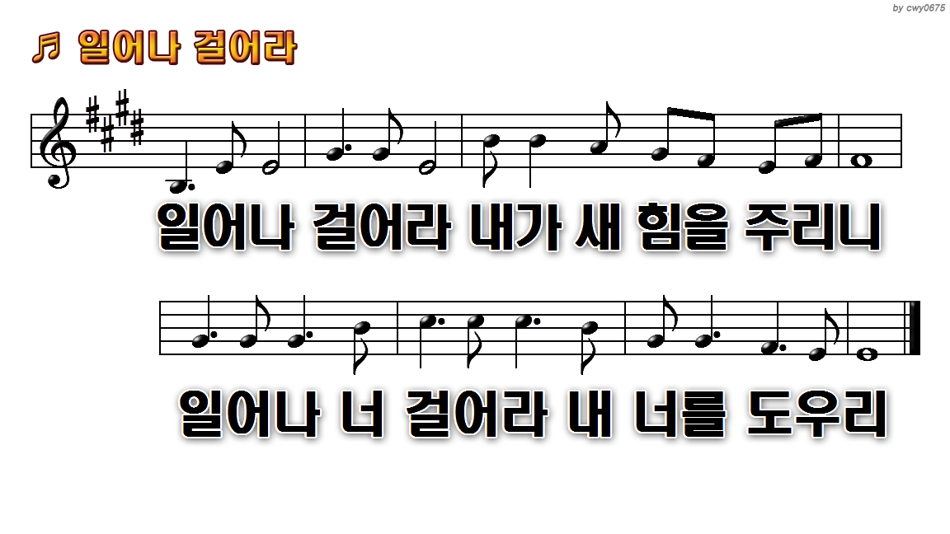
1.나의 등 뒤에서 – 나의 인생길
4.나의 등 뒤에서 - 평안히 길을
7.나의 등 뒤에서 - 때때로

Slide 10
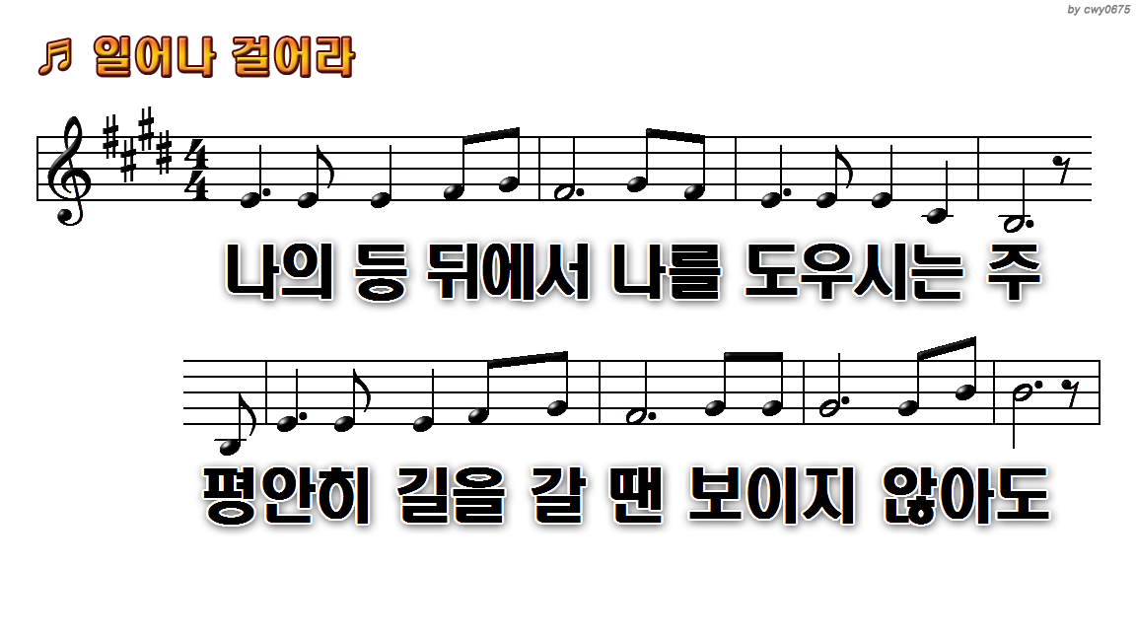
1.나의 등 뒤에서 – 나의 인생길
4.나의 등 뒤에서 - 평안히 길을
7.나의 등 뒤에서 - 때때로

Slide 11
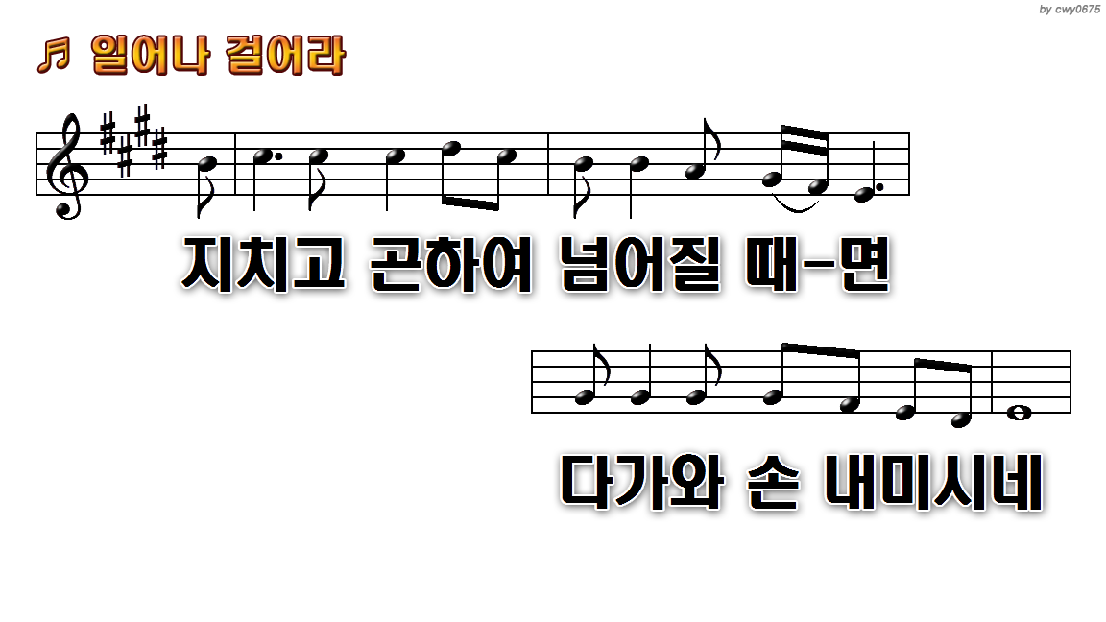
1.나의 등 뒤에서 – 나의 인생길
4.나의 등 뒤에서 - 평안히 길을
7.나의 등 뒤에서 - 때때로

Slide 12
1.나의 등 뒤에서 – 나의 인생길
4.나의 등 뒤에서 - 평안히 길을
7.나의 등 뒤에서 - 때때로

Slide 13
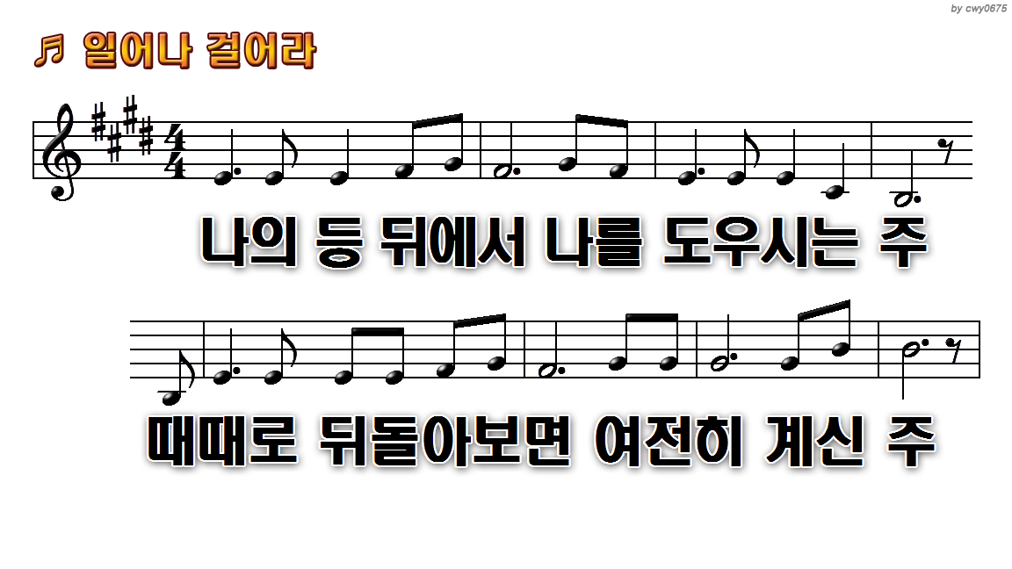
1.나의 등 뒤에서 – 나의 인생길
4.나의 등 뒤에서 - 평안히 길을
7.나의 등 뒤에서 - 때때로

Slide 14
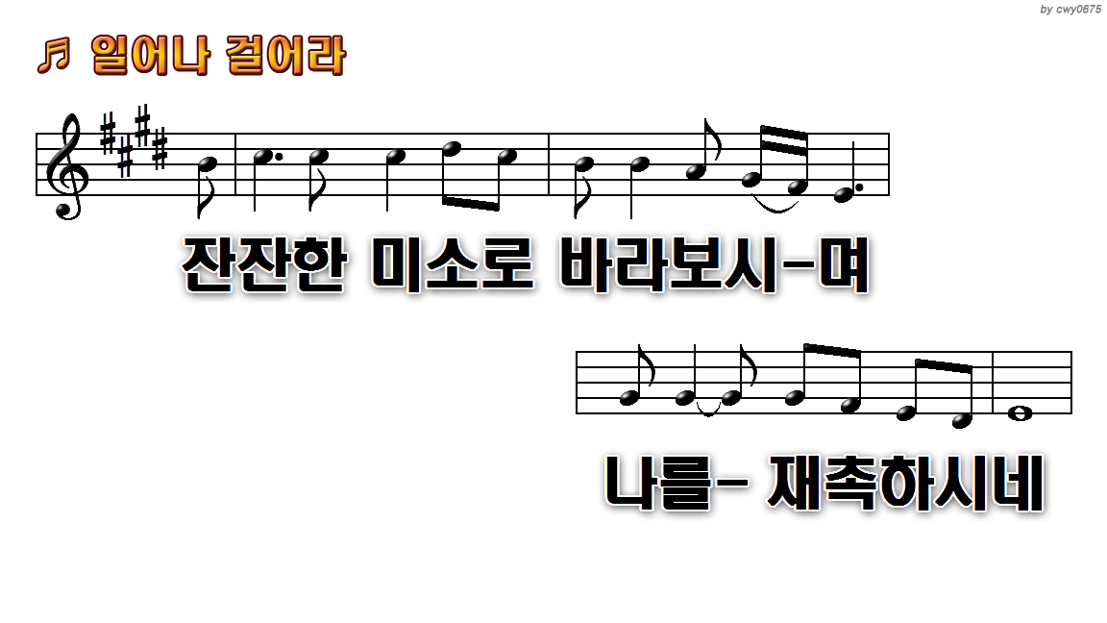
1.나의 등 뒤에서 – 나의 인생길
4.나의 등 뒤에서 - 평안히 길을
7.나의 등 뒤에서 - 때때로

Slide 15

1.나의 등 뒤에서 – 나의 인생길
4.나의 등 뒤에서 - 평안히 길을
7.나의 등 뒤에서 - 때때로

Slide 16
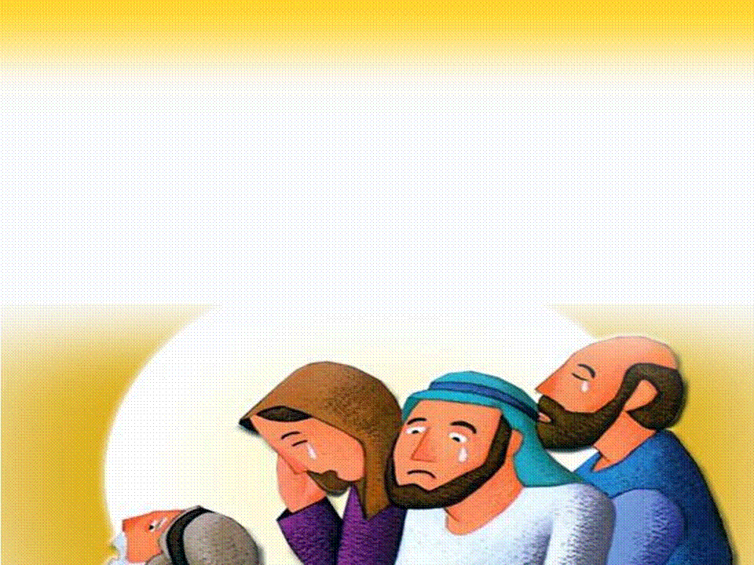
신앙고백
사도신경

Slide 17
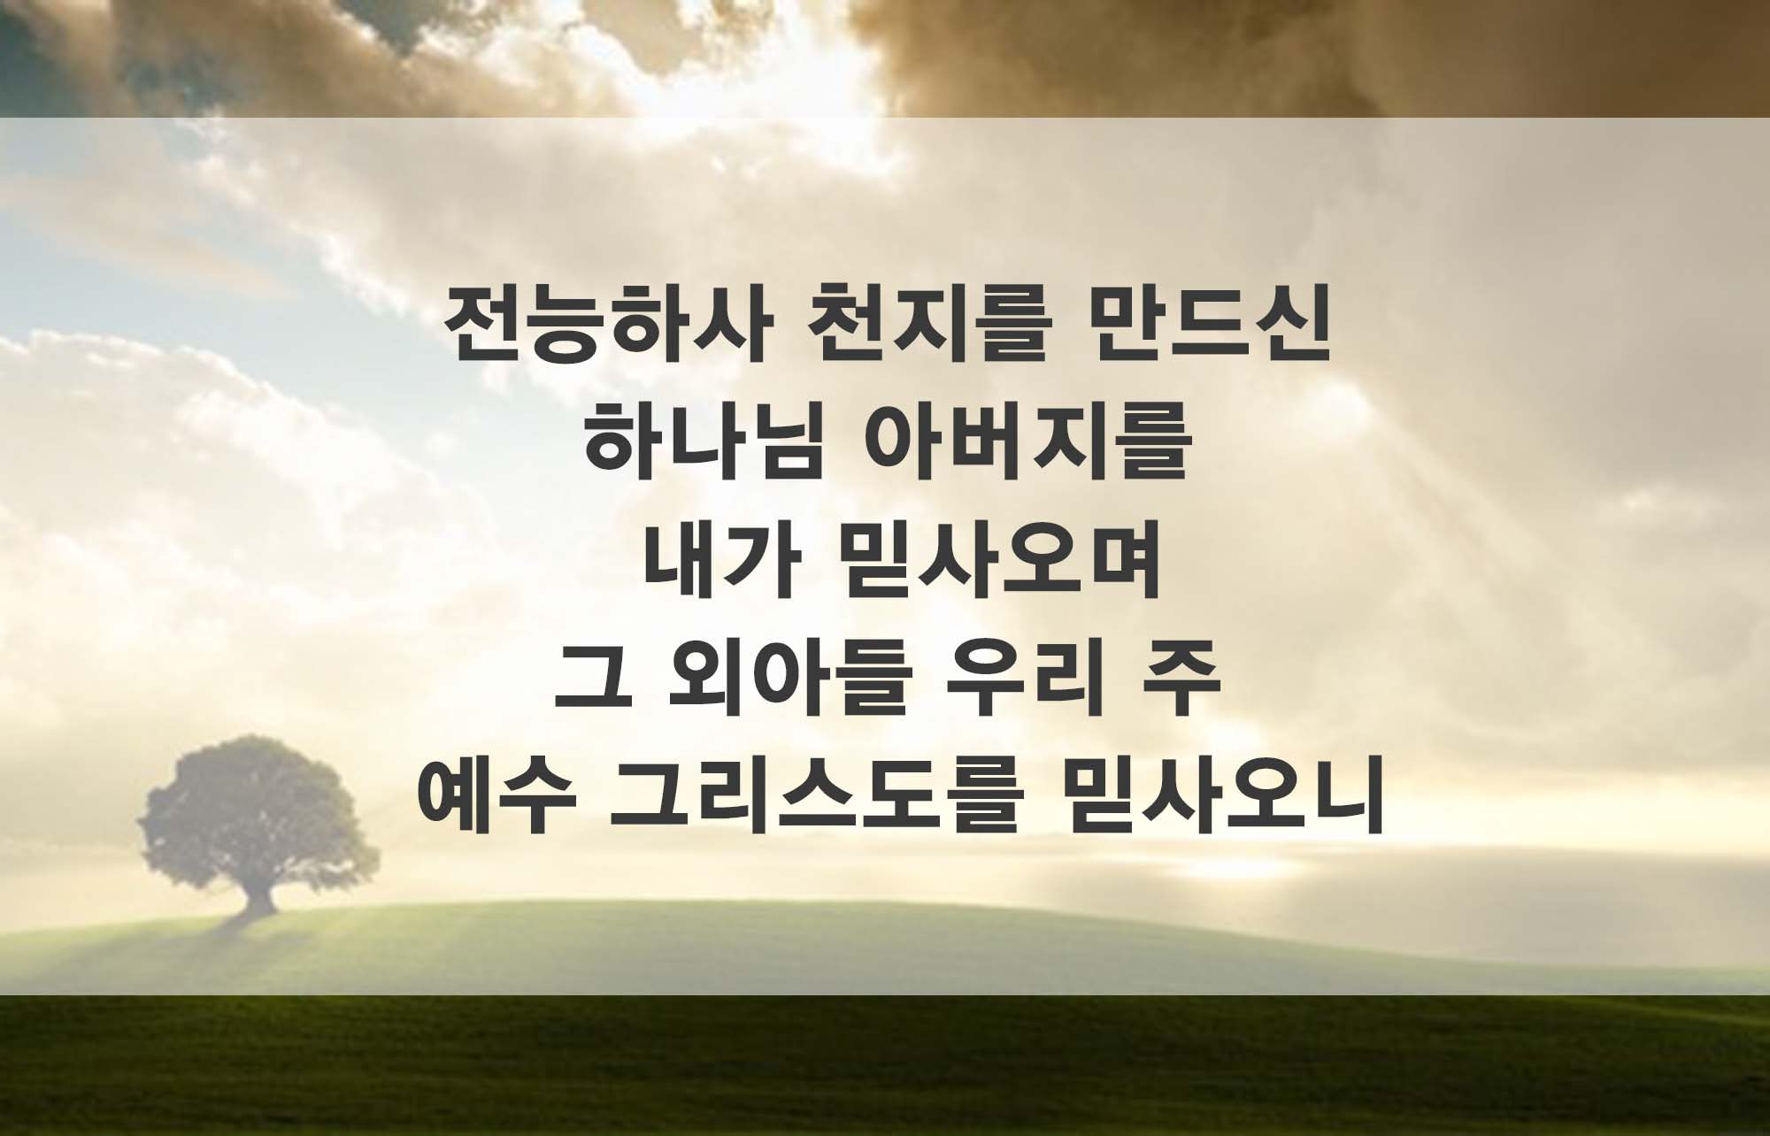

Slide 18
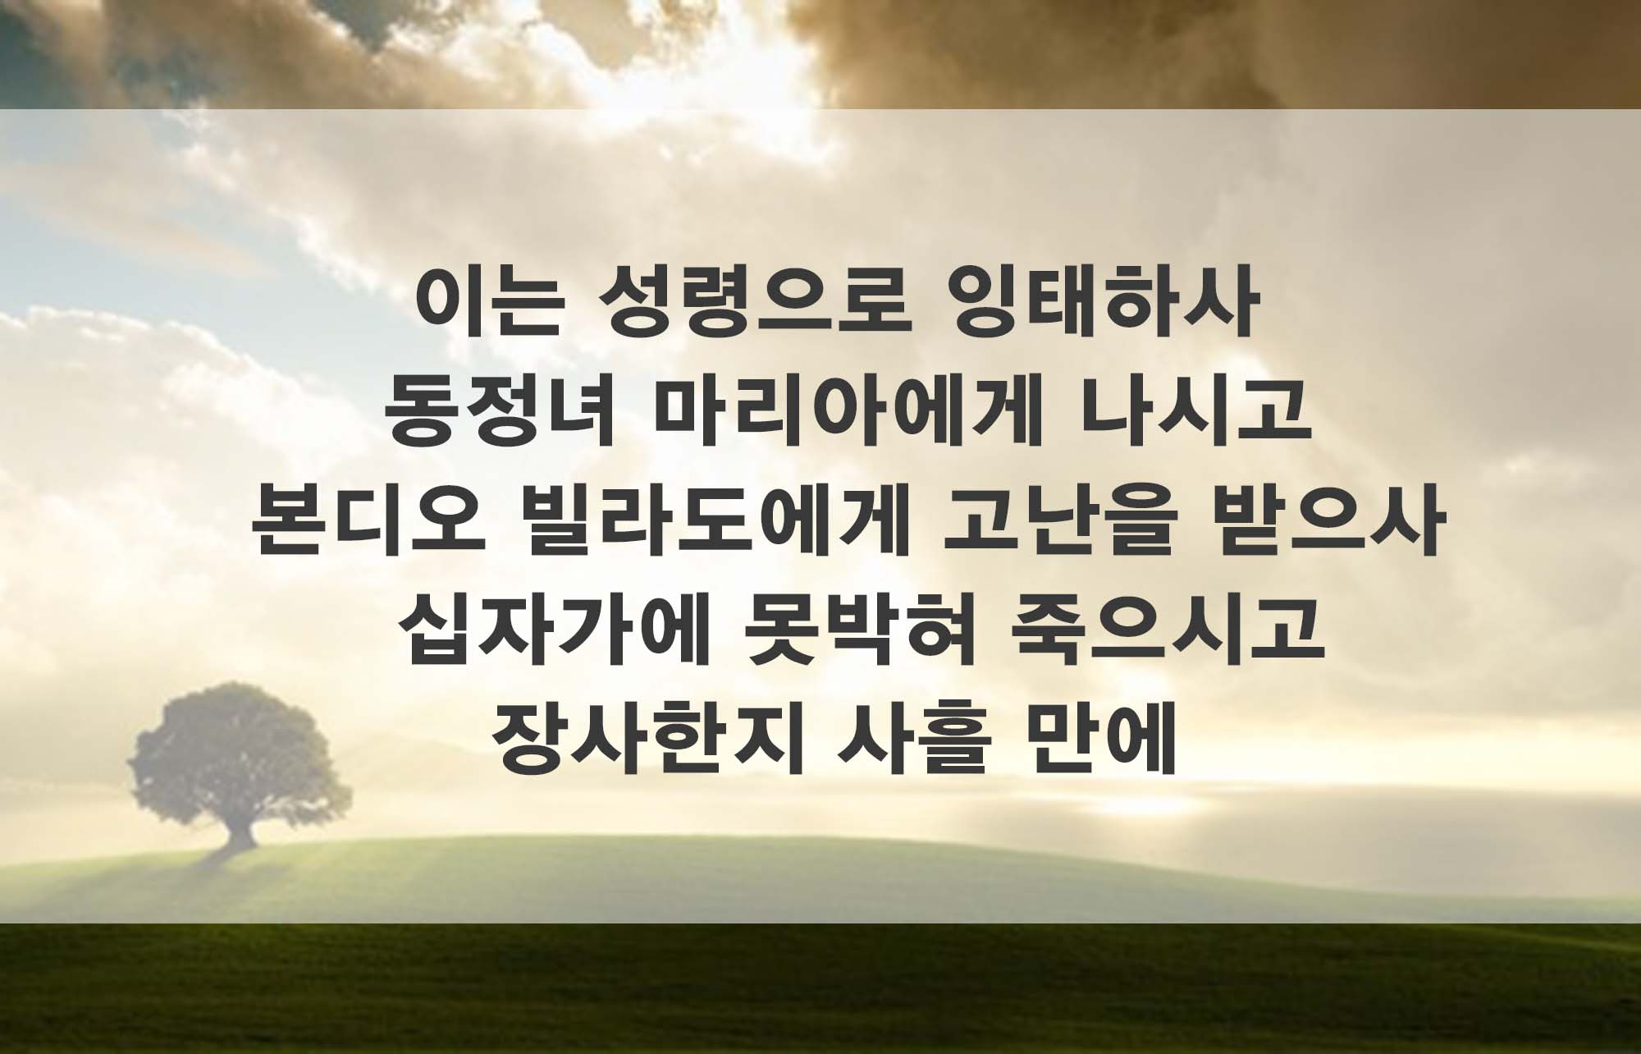

Slide 19
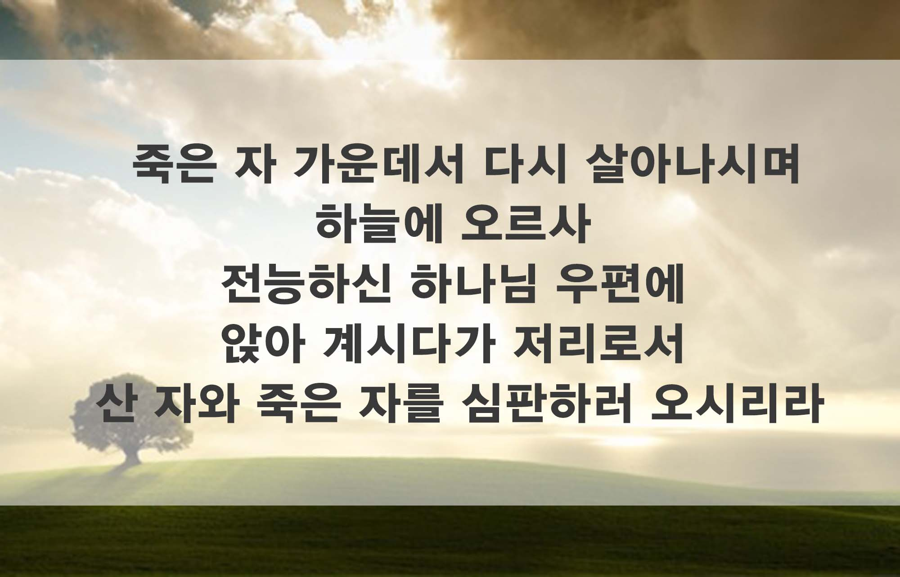

Slide 20
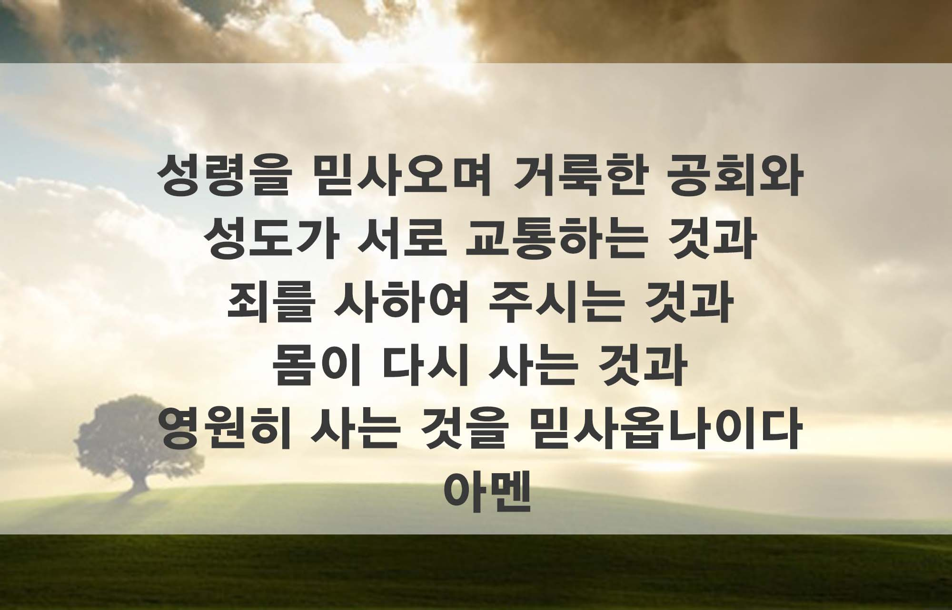

Slide 21

교독문
52. 요한일서4장

Slide 22
사랑하는 자들아 우리가
서로 사랑하자 사랑은
하나님께 속한 것이니
사랑하는 자마다 하나님께로 나서 하나님을 알고

Slide 23
사랑하지 아니하는 자는
하나님을 알지 못하나니
이는 하나님은 사랑이심이라

Slide 24
하나님의 사랑이 우리에게
이렇게 나타난바 되었으니
하나님이 자기의 독생자를
세상에 보내심은 저로 말미암아
우리를 살리려 하심이라

Slide 25
사랑은 여기 있으니 우리가
하나님을 사랑한것이 아니요
오직 하나님이 우리를
사랑하사 우리 죄를 위하여
화목제로 그 아들을
보내셨음이니라

Slide 26
사랑하는 자들아 하나님이
이같이 우리를 사랑하였은즉
우리도 서로 사랑하는 것이
마땅하도다

Slide 27
어느 때나 하나님을 본 사람이 없으되 만일 우리가 서로
사랑하면
(다같이)하나님이 우리 안에 거하시고 그의 사랑이 우리
안에 온전히 이루느니라
- 아 멘 -

Slide 28
찬 송
50장

Slide 29

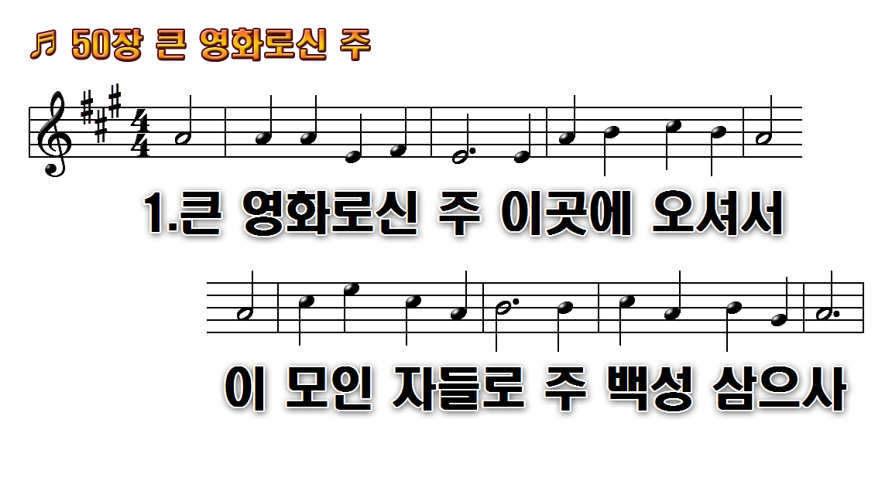
1.큰 영화로신 주 이곳에 오셔서
2.이 백성 기도와 또 예물
3.또 우리 자손들 다 주를
4.주 믿는 만민이 참 도를

Slide 30
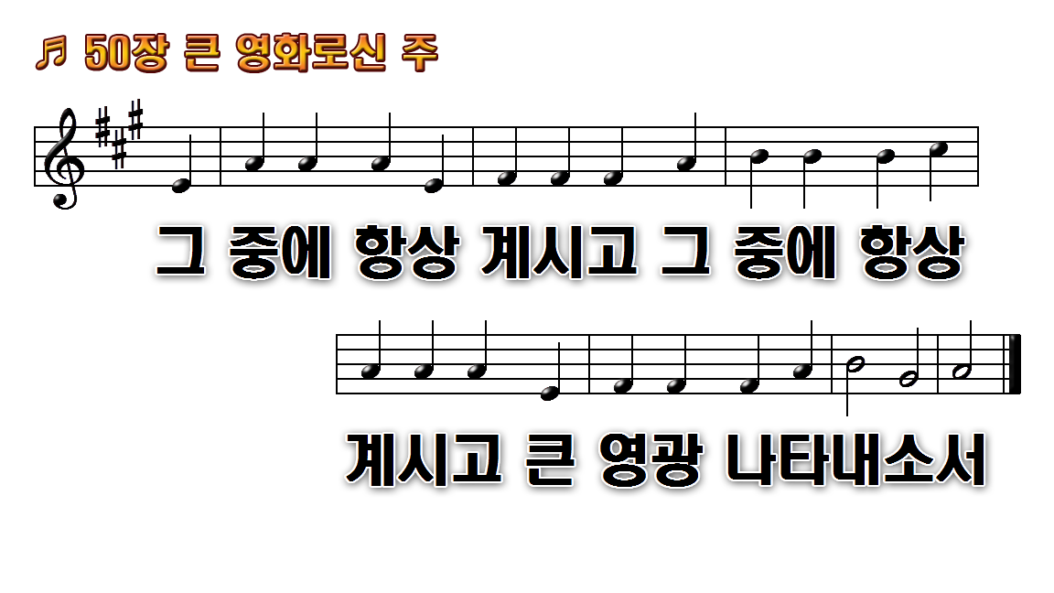
1.큰 영화로신 주 이곳에 오셔서
2.이 백성 기도와 또 예물
3.또 우리 자손들 다 주를
4.주 믿는 만민이 참 도를

Slide 31
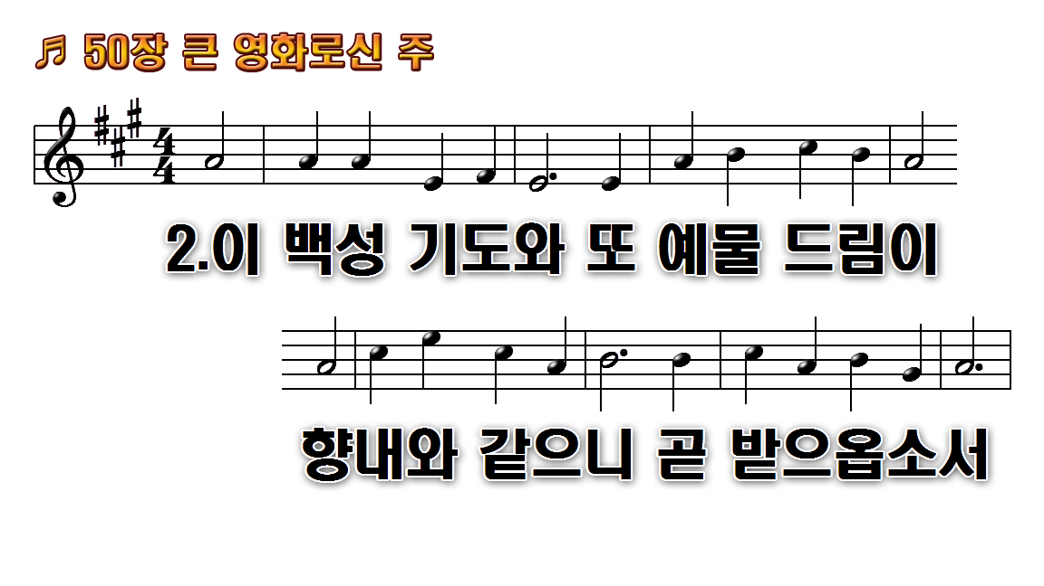
1.큰 영화로신 주 이곳에 오셔서
2.이 백성 기도와 또 예물
3.또 우리 자손들 다 주를
4.주 믿는 만민이 참 도를

Slide 32
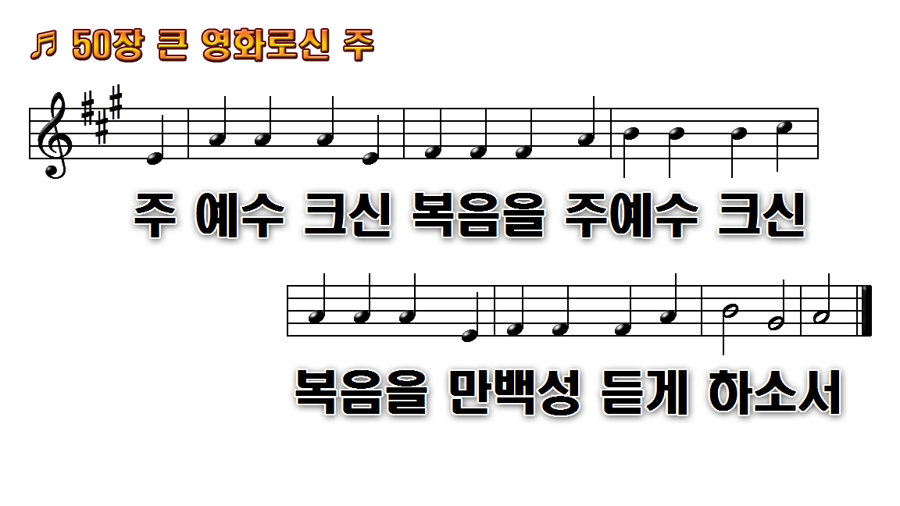
1.큰 영화로신 주 이곳에 오셔서
2.이 백성 기도와 또 예물
3.또 우리 자손들 다 주를
4.주 믿는 만민이 참 도를

Slide 33
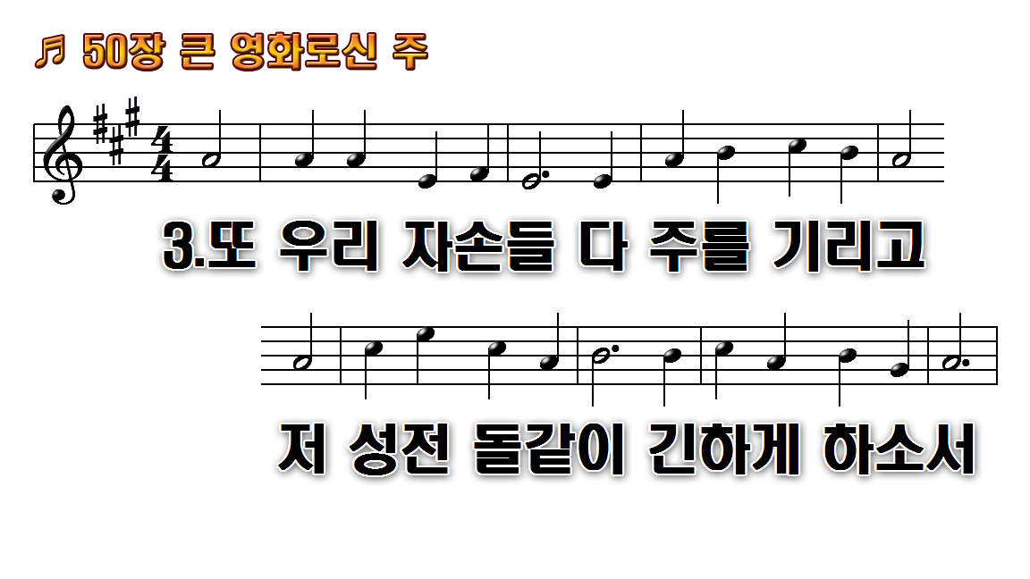
1.큰 영화로신 주 이곳에 오셔서
2.이 백성 기도와 또 예물
3.또 우리 자손들 다 주를
4.주 믿는 만민이 참 도를

Slide 34
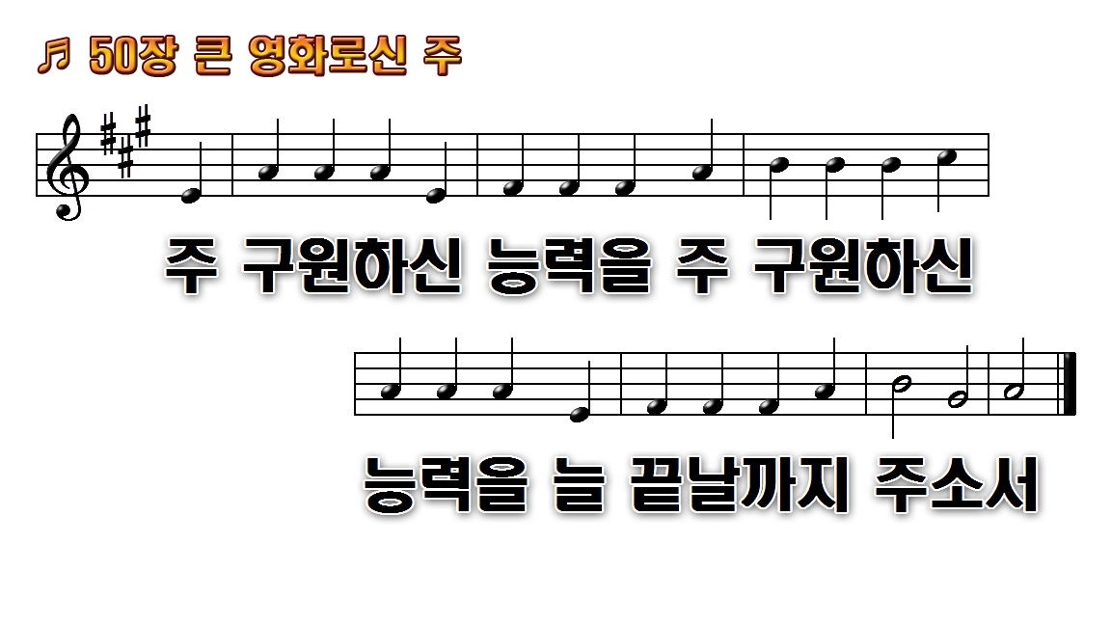
1.큰 영화로신 주 이곳에 오셔서
2.이 백성 기도와 또 예물
3.또 우리 자손들 다 주를
4.주 믿는 만민이 참 도를

Slide 35
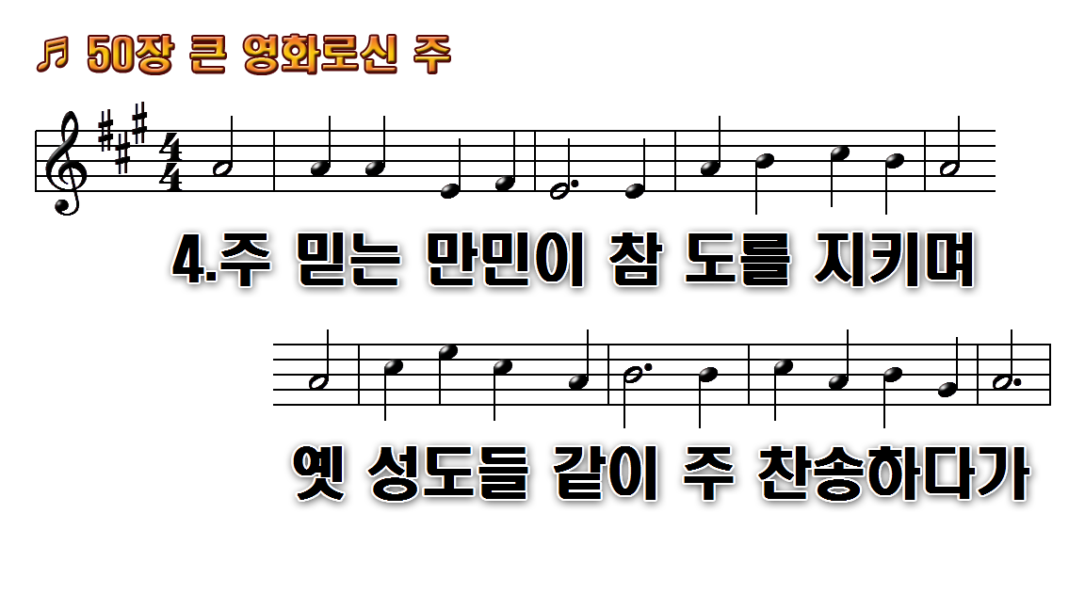
1.큰 영화로신 주 이곳에 오셔서
2.이 백성 기도와 또 예물
3.또 우리 자손들 다 주를
4.주 믿는 만민이 참 도를

Slide 36
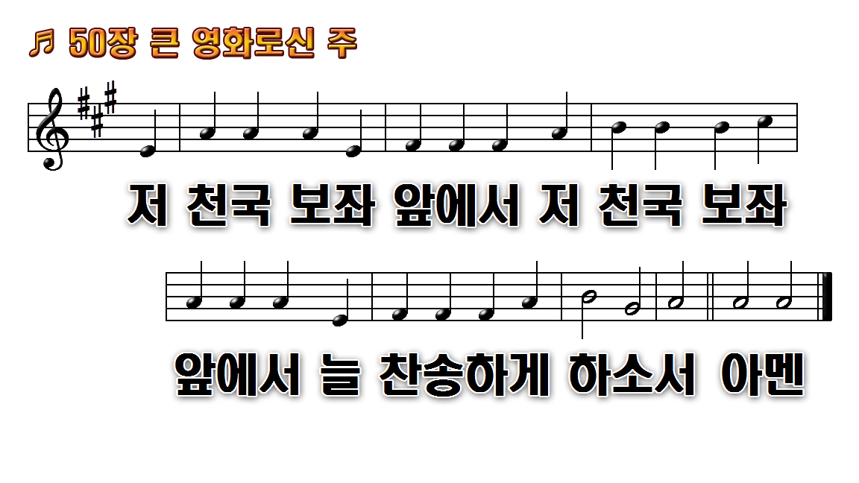
1.큰 영화로신 주 이곳에 오셔서
2.이 백성 기도와 또 예물
3.또 우리 자손들 다 주를
4.주 믿는 만민이 참 도를

Slide 37
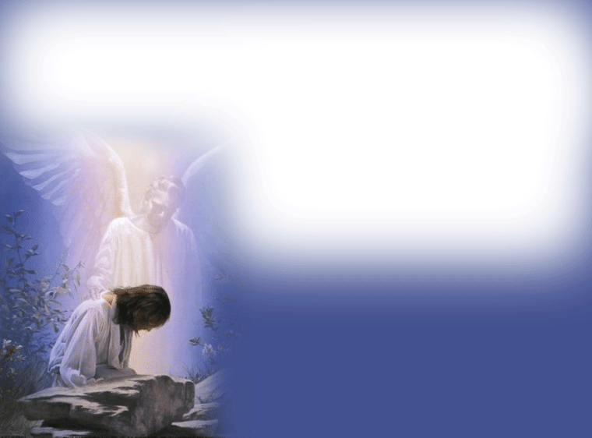
기 도
김태희 목사

Slide 38
찬 송
218장

Slide 39
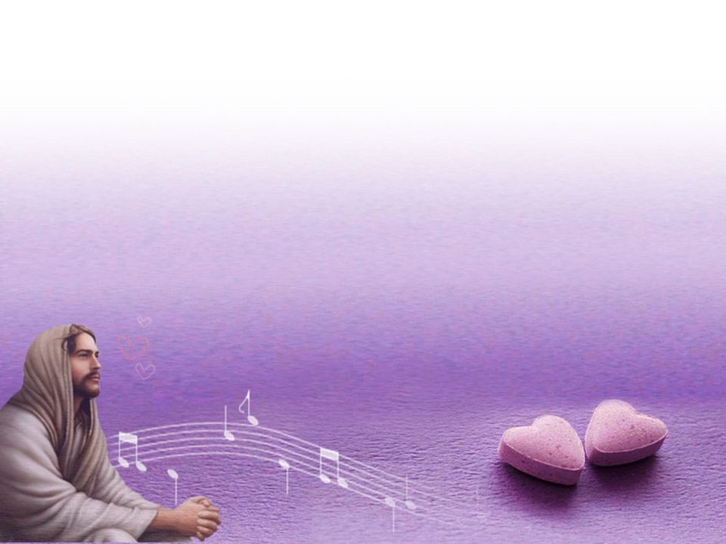
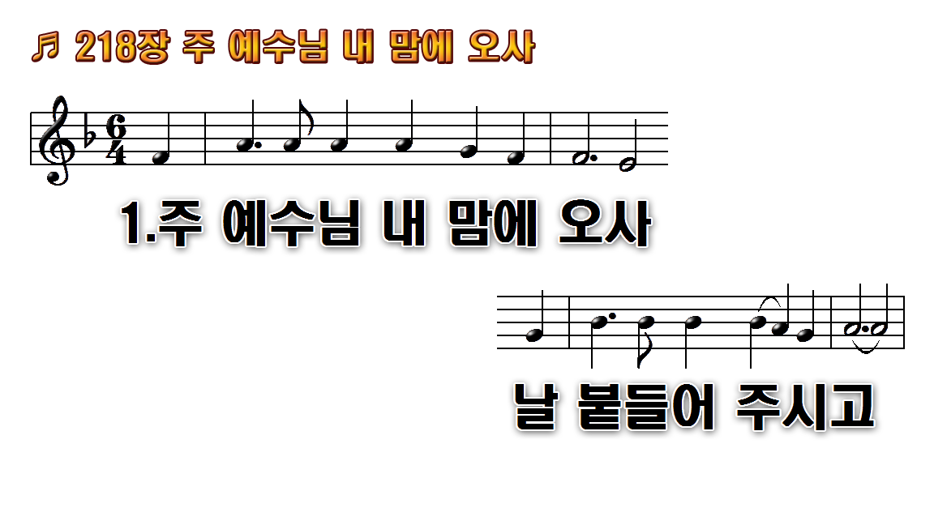
1.주 예수님 내 맘에
2.주 예수님 내 맘에
3.주 예수님 내 맘에
4.주 예수님 내 맘에
후.사랑의 주 사랑의 주

Slide 40
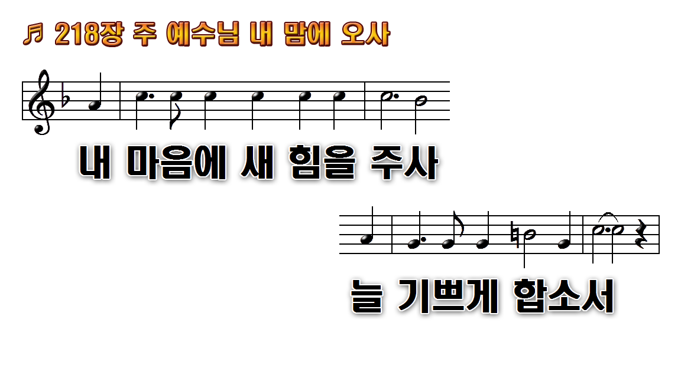
1.주 예수님 내 맘에
2.주 예수님 내 맘에
3.주 예수님 내 맘에
4.주 예수님 내 맘에
후.사랑의 주 사랑의 주

Slide 41
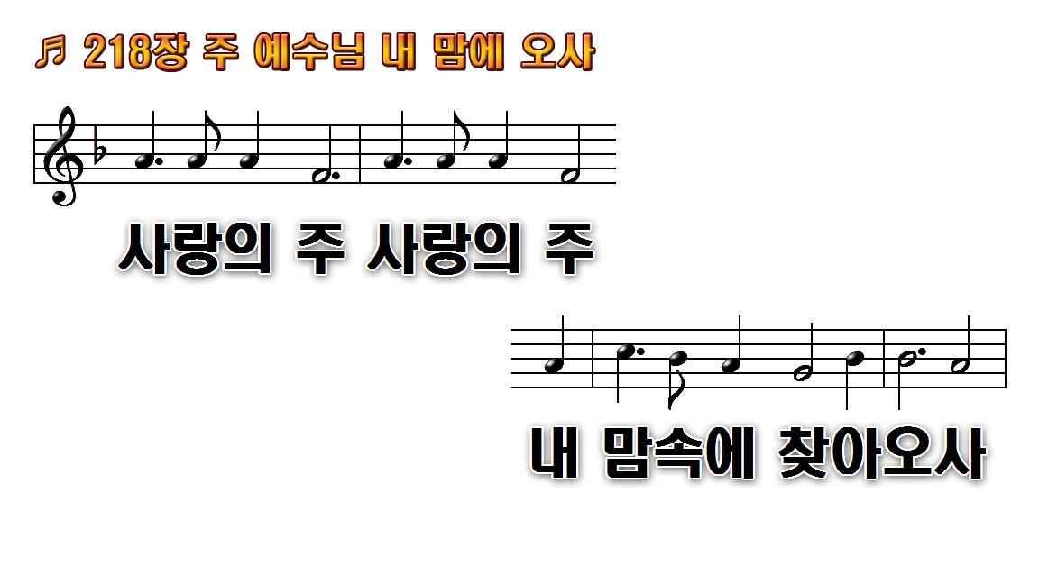
1.주 예수님 내 맘에
2.주 예수님 내 맘에
3.주 예수님 내 맘에
4.주 예수님 내 맘에
후.사랑의 주 사랑의 주

Slide 42
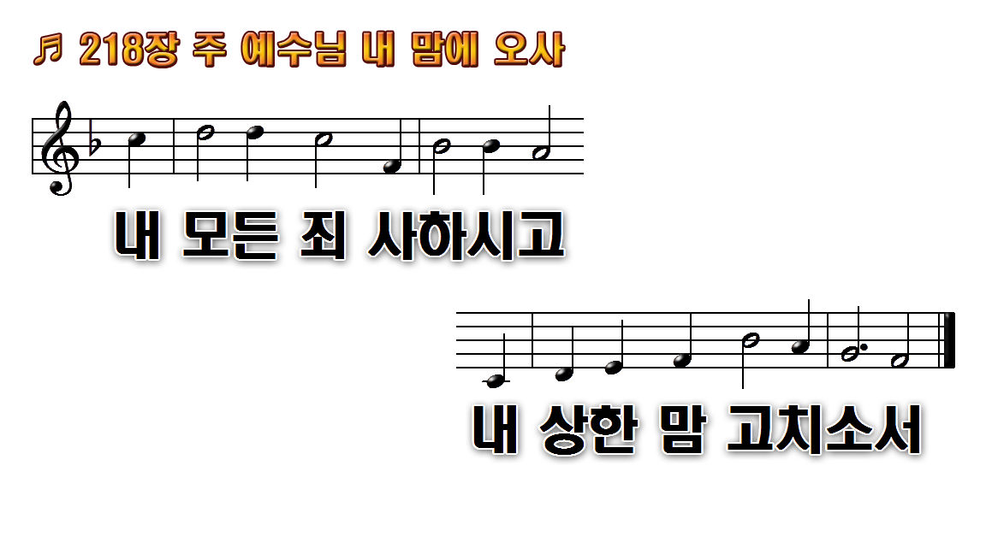
1.주 예수님 내 맘에
2.주 예수님 내 맘에
3.주 예수님 내 맘에
4.주 예수님 내 맘에
후.사랑의 주 사랑의 주

Slide 43
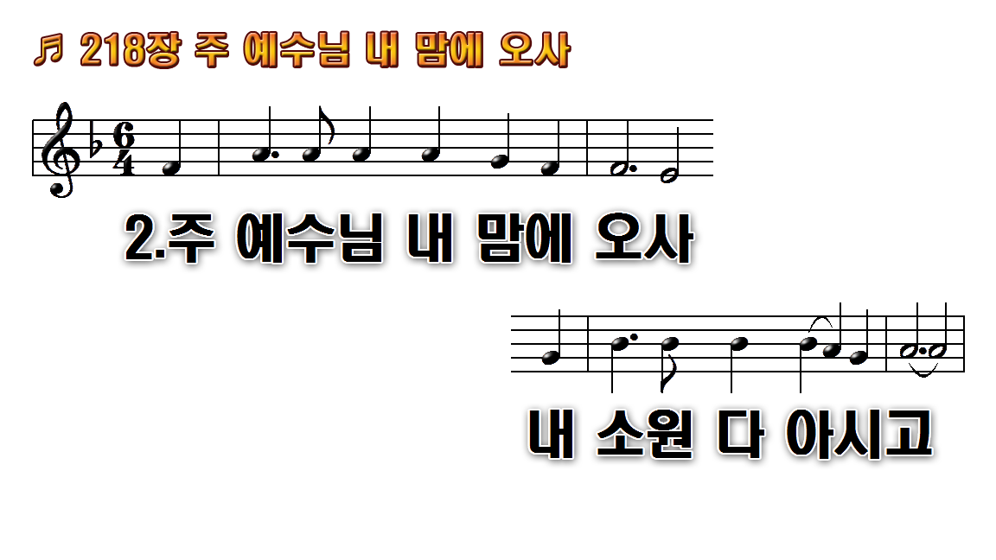
1.주 예수님 내 맘에
2.주 예수님 내 맘에
3.주 예수님 내 맘에
4.주 예수님 내 맘에
후.사랑의 주 사랑의 주

Slide 44
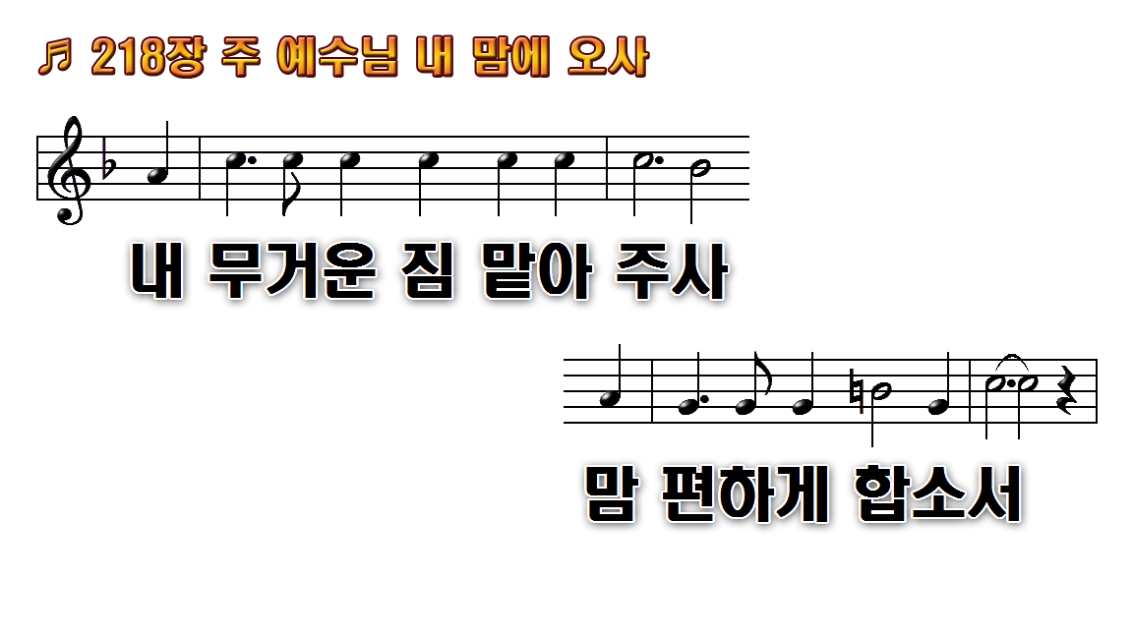
1.주 예수님 내 맘에
2.주 예수님 내 맘에
3.주 예수님 내 맘에
4.주 예수님 내 맘에
후.사랑의 주 사랑의 주

Slide 45
1.주 예수님 내 맘에
2.주 예수님 내 맘에
3.주 예수님 내 맘에
4.주 예수님 내 맘에
후.사랑의 주 사랑의 주

Slide 46
1.주 예수님 내 맘에
2.주 예수님 내 맘에
3.주 예수님 내 맘에
4.주 예수님 내 맘에
후.사랑의 주 사랑의 주

Slide 47
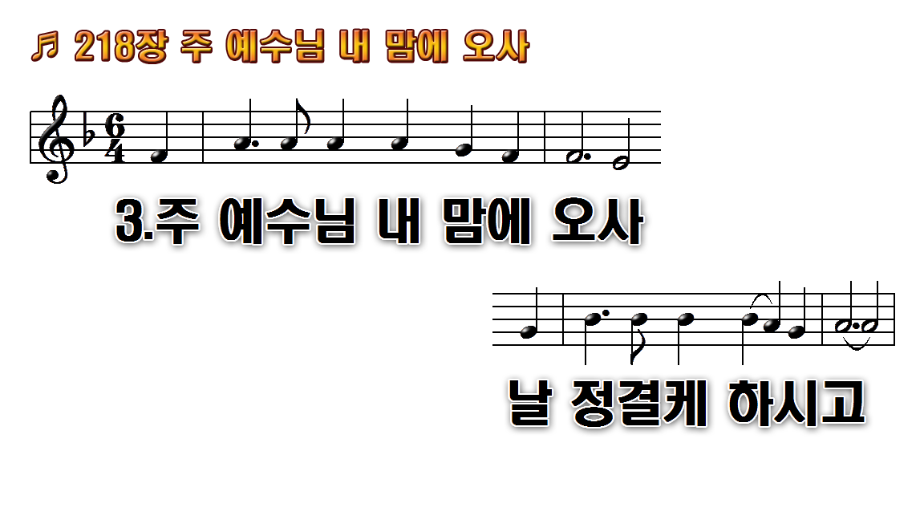
1.주 예수님 내 맘에
2.주 예수님 내 맘에
3.주 예수님 내 맘에
4.주 예수님 내 맘에
후.사랑의 주 사랑의 주

Slide 48

1.주 예수님 내 맘에
2.주 예수님 내 맘에
3.주 예수님 내 맘에
4.주 예수님 내 맘에
후.사랑의 주 사랑의 주

Slide 49
1.주 예수님 내 맘에
2.주 예수님 내 맘에
3.주 예수님 내 맘에
4.주 예수님 내 맘에
후.사랑의 주 사랑의 주

Slide 50
1.주 예수님 내 맘에
2.주 예수님 내 맘에
3.주 예수님 내 맘에
4.주 예수님 내 맘에
후.사랑의 주 사랑의 주

Slide 51

1.주 예수님 내 맘에
2.주 예수님 내 맘에
3.주 예수님 내 맘에
4.주 예수님 내 맘에
후.사랑의 주 사랑의 주

Slide 52

1.주 예수님 내 맘에
2.주 예수님 내 맘에
3.주 예수님 내 맘에
4.주 예수님 내 맘에
후.사랑의 주 사랑의 주

Slide 53

1.주 예수님 내 맘에
2.주 예수님 내 맘에
3.주 예수님 내 맘에
4.주 예수님 내 맘에
후.사랑의 주 사랑의 주

Slide 54
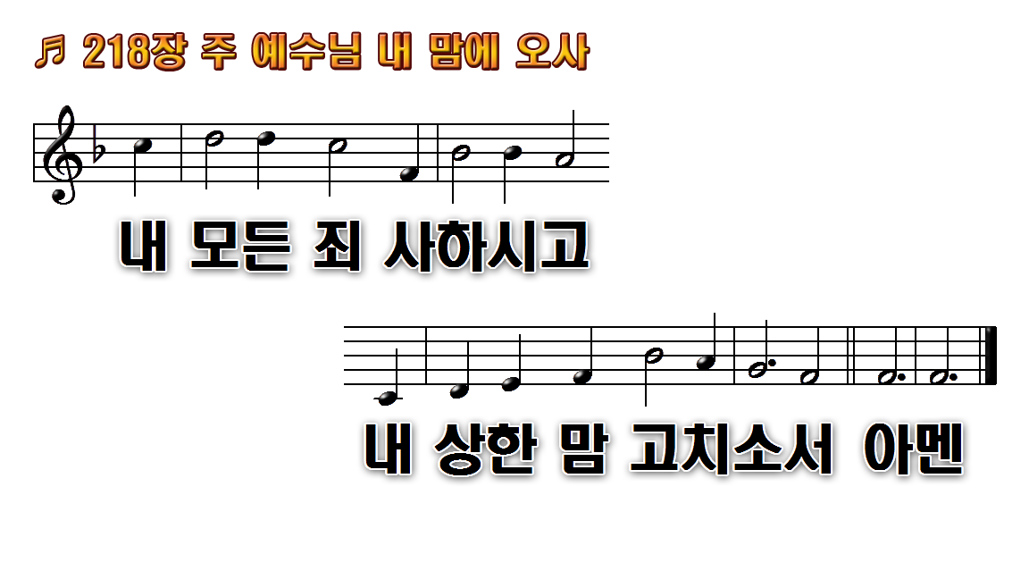
1.주 예수님 내 맘에
2.주 예수님 내 맘에
3.주 예수님 내 맘에
4.주 예수님 내 맘에
후.사랑의 주 사랑의 주

Slide 55
교회소식

Slide 56

성경봉독
요한복음21:15-17
김명숙 집사

Slide 57
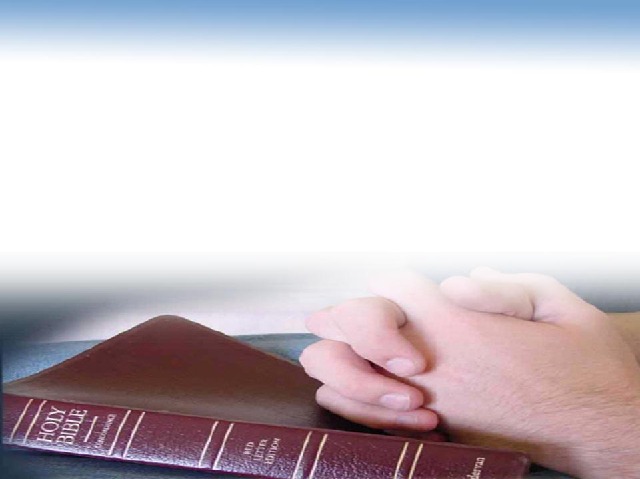
15. 저희가 조반 먹은 후에
예수께서 시몬 베드로에게
이르시되 요한의 아들 시몬아
네가 이 사람들보다 나를 더
사랑하느냐 하시니 가로되 주여 그러하외다 내가 주를 사랑하는줄 주께서 아시나이다 가라사대
내 어린 양을 먹이라 하시고

Slide 58
16. 또 두번째 가라사대 요한의
아들 시몬아 네가 나를 사랑하느냐 하시니 가로되 주여 그러하외다 내가 주를 사랑하는줄 주께서 아시나이다 가라사대 내 양을
치라 하시고

Slide 59
17. 세번째 가라사대 요한의 아들 시몬아 네가 나를 사랑하느냐
하시니 주께서 세번째 네가 나를 사랑하느냐 하시므로 베드로가
근심하여 가로되 주여 모든 것을 아시오매 내가 주를 사랑하는
줄을 주께서 아시나이다 예수께서 가라사대 내 양을 먹이라

Slide 60
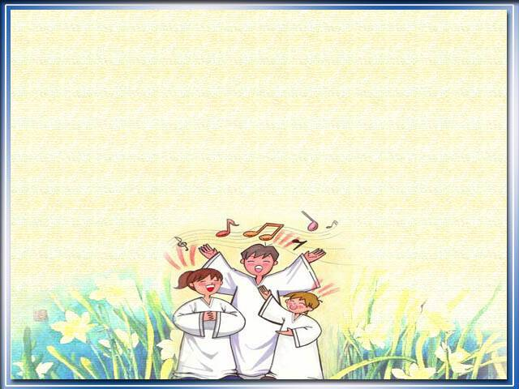
찬양
찬 양 대

Slide 61
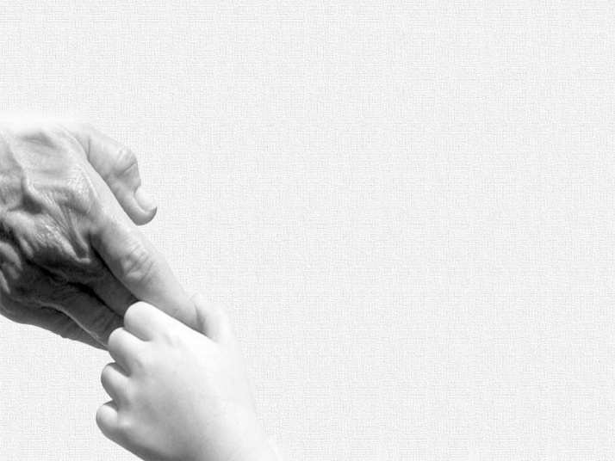
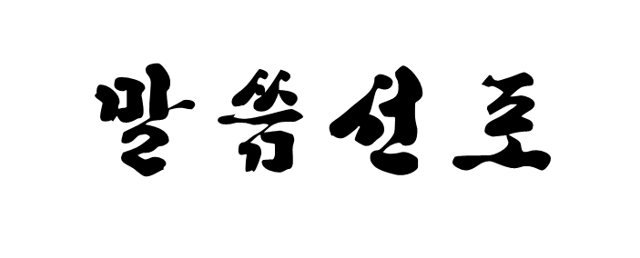
네가 나를 사랑하느냐? 내 양을 먹이라
신매자 목사

Slide 62
찬송
367장

Slide 63

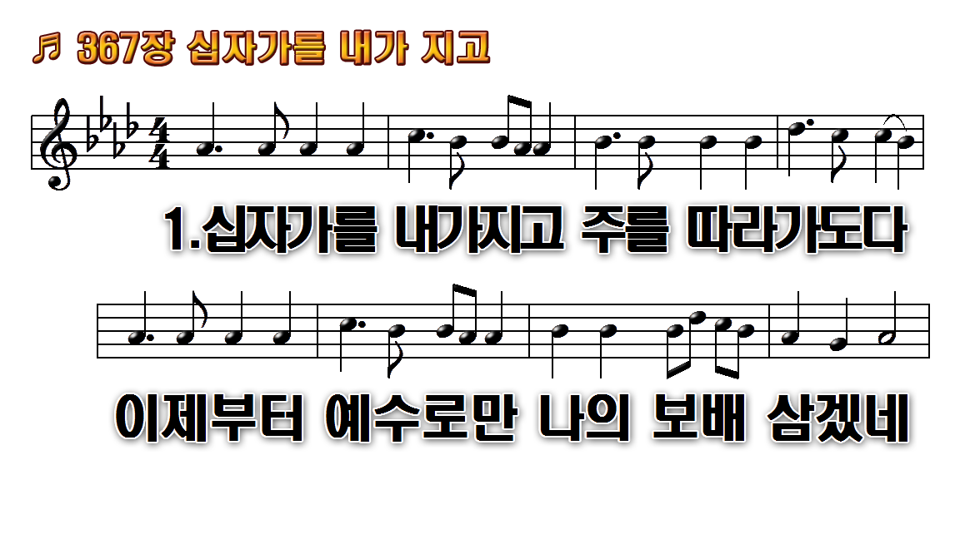
1.십자가를 내가 지고 주를
2.주도 곤욕 당했으니 나도 곤욕
3.내가 핍박당할 때에 주의 품에

Slide 64
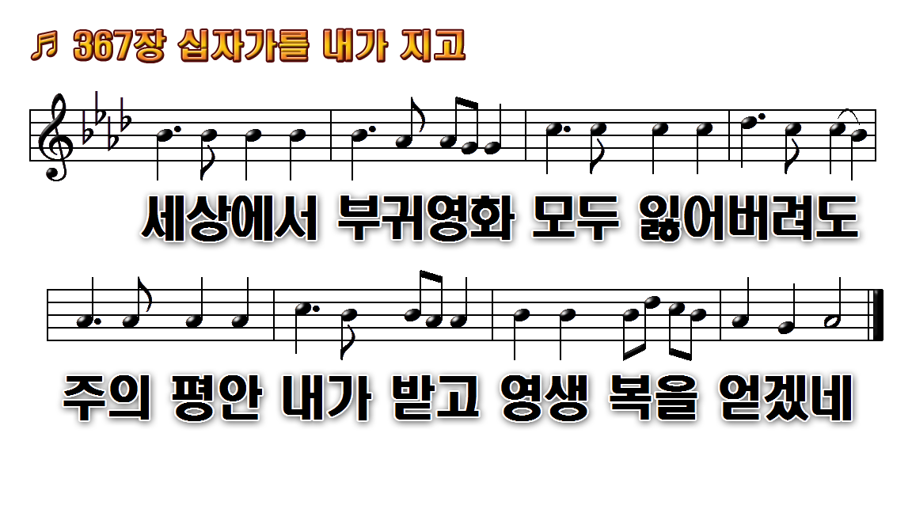
1.십자가를 내가 지고 주를
2.주도 곤욕 당했으니 나도 곤욕
3.내가 핍박당할 때에 주의 품에

Slide 65
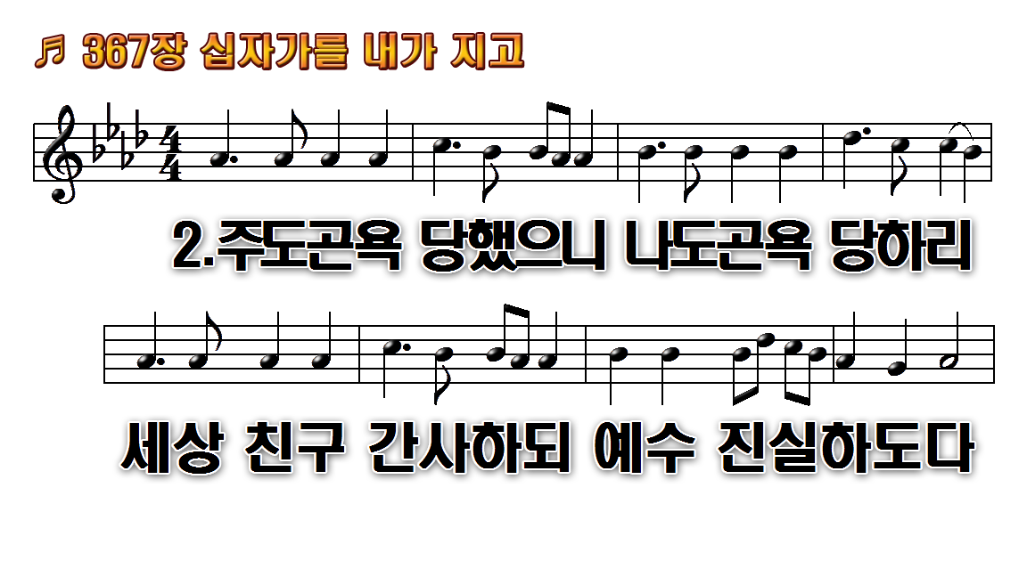
1.십자가를 내가 지고 주를
2.주도 곤욕 당했으니 나도 곤욕
3.내가 핍박당할 때에 주의 품에

Slide 66
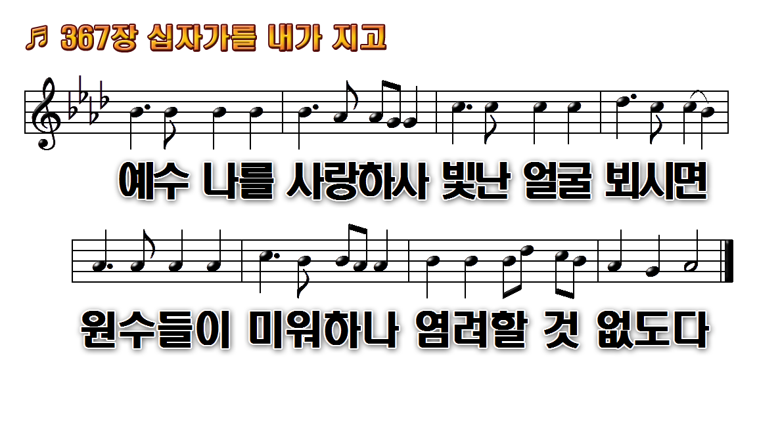
1.십자가를 내가 지고 주를
2.주도 곤욕 당했으니 나도 곤욕
3.내가 핍박당할 때에 주의 품에

Slide 67
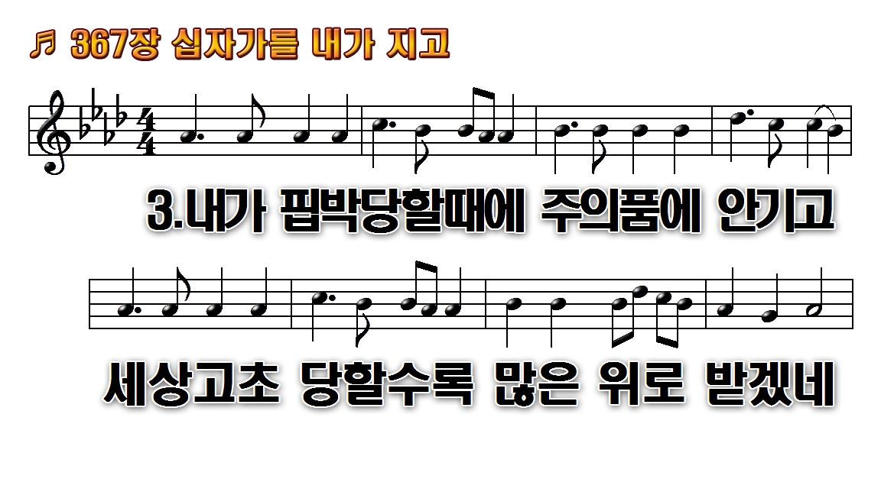
1.십자가를 내가 지고 주를
2.주도 곤욕 당했으니 나도 곤욕
3.내가 핍박당할 때에 주의 품에

Slide 68
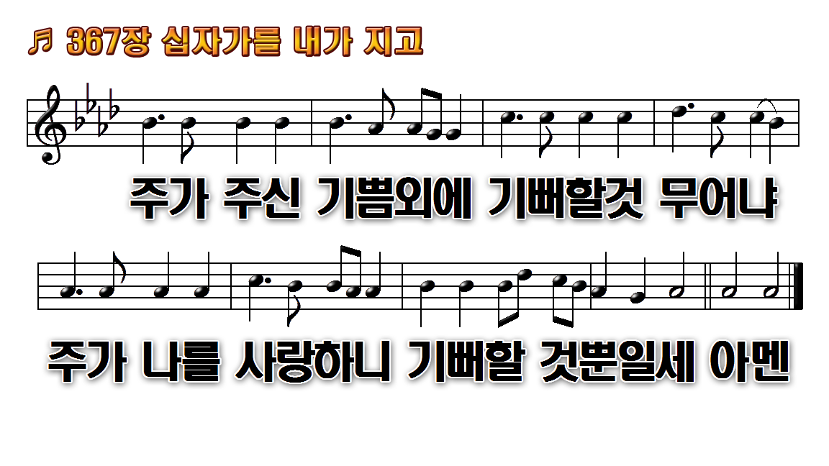
1.십자가를 내가 지고 주를
2.주도 곤욕 당했으니 나도 곤욕
3.내가 핍박당할 때에 주의 품에

Slide 69
봉헌
최은서 청년

Slide 70
찬송
233장

Slide 71
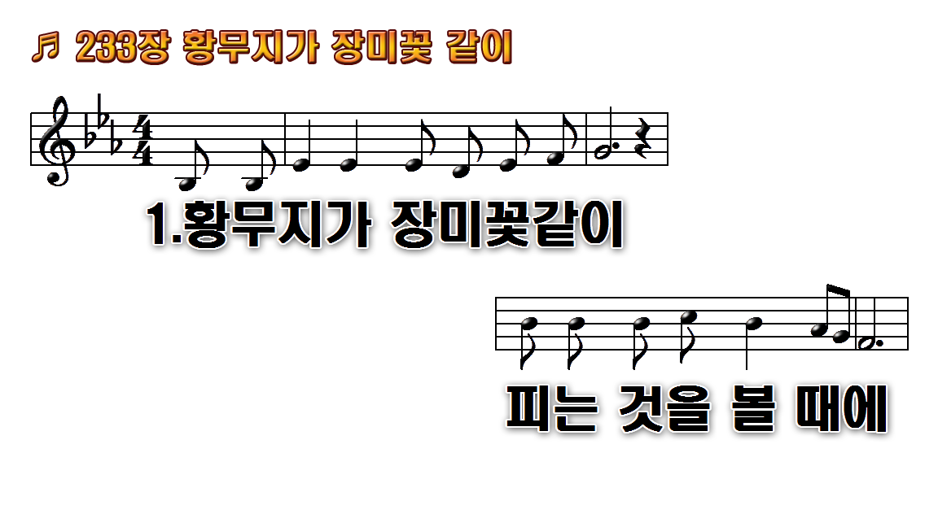
1.황무지가 장미꽃같이
2.하나님의 아름다움과
3.마른 땅에 샘물 터지고
4.거기 악한 짐승 없으니
5.거기 죄인 전혀 없으니

Slide 72
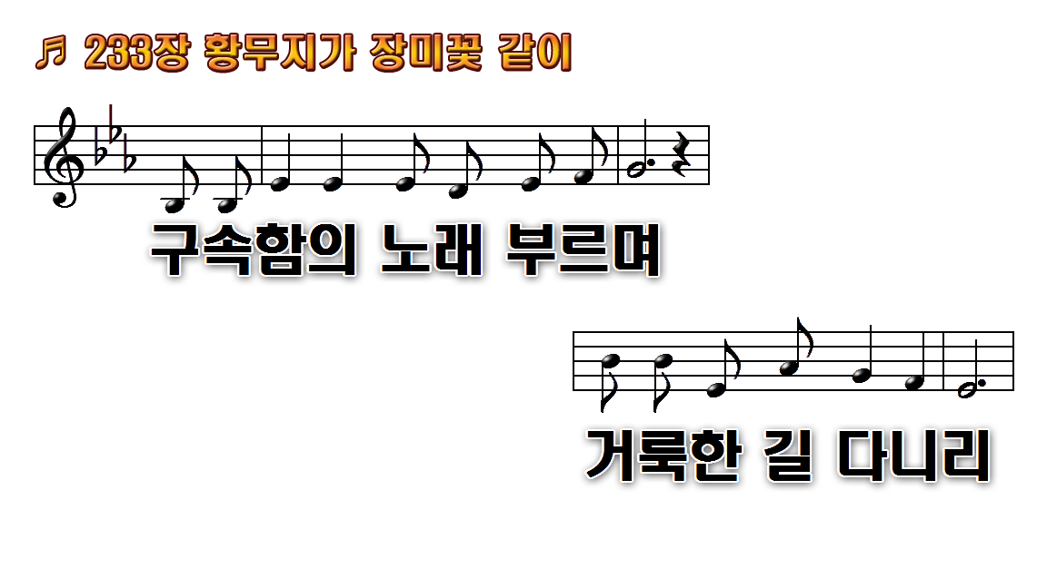
1.황무지가 장미꽃같이
2.하나님의 아름다움과
3.마른 땅에 샘물 터지고
4.거기 악한 짐승 없으니
5.거기 죄인 전혀 없으니

Slide 73
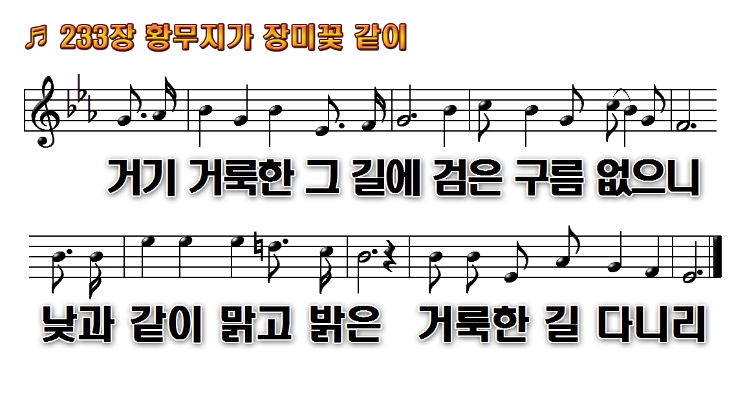
1.황무지가 장미꽃같이
2.하나님의 아름다움과
3.마른 땅에 샘물 터지고
4.거기 악한 짐승 없으니
5.거기 죄인 전혀 없으니

Slide 74
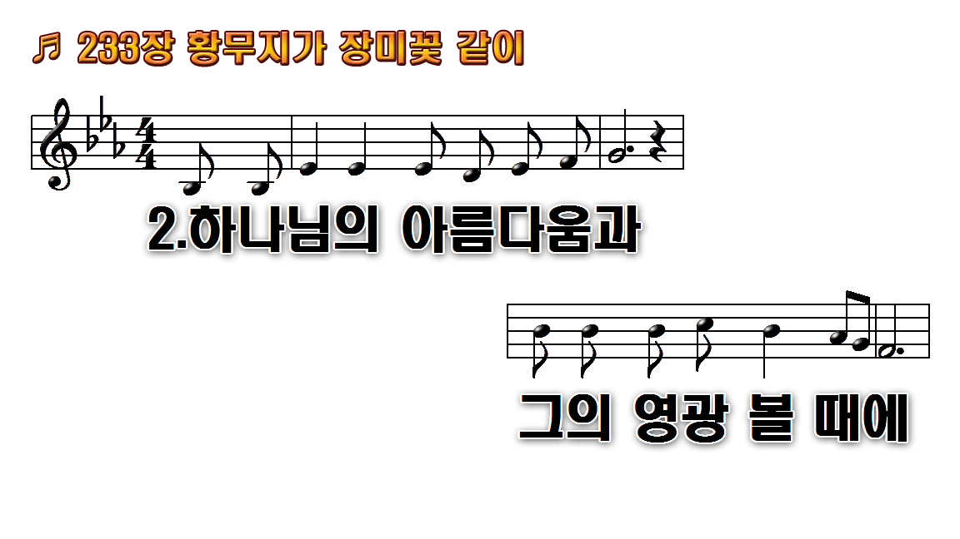
1.황무지가 장미꽃같이
2.하나님의 아름다움과
3.마른 땅에 샘물 터지고
4.거기 악한 짐승 없으니
5.거기 죄인 전혀 없으니

Slide 75

1.황무지가 장미꽃같이
2.하나님의 아름다움과
3.마른 땅에 샘물 터지고
4.거기 악한 짐승 없으니
5.거기 죄인 전혀 없으니

Slide 76
1.황무지가 장미꽃같이
2.하나님의 아름다움과
3.마른 땅에 샘물 터지고
4.거기 악한 짐승 없으니
5.거기 죄인 전혀 없으니

Slide 77

1.황무지가 장미꽃같이
2.하나님의 아름다움과
3.마른 땅에 샘물 터지고
4.거기 악한 짐승 없으니
5.거기 죄인 전혀 없으니

Slide 78

1.황무지가 장미꽃같이
2.하나님의 아름다움과
3.마른 땅에 샘물 터지고
4.거기 악한 짐승 없으니
5.거기 죄인 전혀 없으니

Slide 79
1.황무지가 장미꽃같이
2.하나님의 아름다움과
3.마른 땅에 샘물 터지고
4.거기 악한 짐승 없으니
5.거기 죄인 전혀 없으니

Slide 80

1.황무지가 장미꽃같이
2.하나님의 아름다움과
3.마른 땅에 샘물 터지고
4.거기 악한 짐승 없으니
5.거기 죄인 전혀 없으니

Slide 81

1.황무지가 장미꽃같이
2.하나님의 아름다움과
3.마른 땅에 샘물 터지고
4.거기 악한 짐승 없으니
5.거기 죄인 전혀 없으니

Slide 82
1.황무지가 장미꽃같이
2.하나님의 아름다움과
3.마른 땅에 샘물 터지고
4.거기 악한 짐승 없으니
5.거기 죄인 전혀 없으니

Slide 83

1.황무지가 장미꽃같이
2.하나님의 아름다움과
3.마른 땅에 샘물 터지고
4.거기 악한 짐승 없으니
5.거기 죄인 전혀 없으니

Slide 84

1.황무지가 장미꽃같이
2.하나님의 아름다움과
3.마른 땅에 샘물 터지고
4.거기 악한 짐승 없으니
5.거기 죄인 전혀 없으니

Slide 85
1.황무지가 장미꽃같이
2.하나님의 아름다움과
3.마른 땅에 샘물 터지고
4.거기 악한 짐승 없으니
5.거기 죄인 전혀 없으니

Slide 86

축 도

